Slide 1
9동 301호 수장공사 작업의뢰서
2026. 06. 04
유앤미시스템

Slide 2
9동 301호 수장공사 작업의뢰서
1. 공 사 명 : 9동 505호 수장공사 작업의뢰
2. 공사요청일 : 2026년 06월 04일
3. 공사의뢰자 : 유앤미시스템 남해원 소장
4. 완료요청일 : 년 월 일
5. 입주예정일 : 년 월 일
6. 공 사 내 용 : 도배(벽-거실, 방3곳), 도배(천장- 방1곳(화장실좌측방)), 부분도배(거실,방 커튼박스), 장판(거실, 방3곳),
도색(문,문틀-방3곳, 현관 방화문내부, 수도계량기함(1개소), 거실 걸레받이)
도색(앞, 뒤베란다 전체(벽면, 천장 곰팡이제거 포함)),
보수 공사 요함
상기 공사에 대한 공사요청을 에스앤아이 코퍼레이션에게 요청 드리오니 수장공사를 완료해 주실 것을 요청 드립니다.
의 뢰 사 진

Slide 3
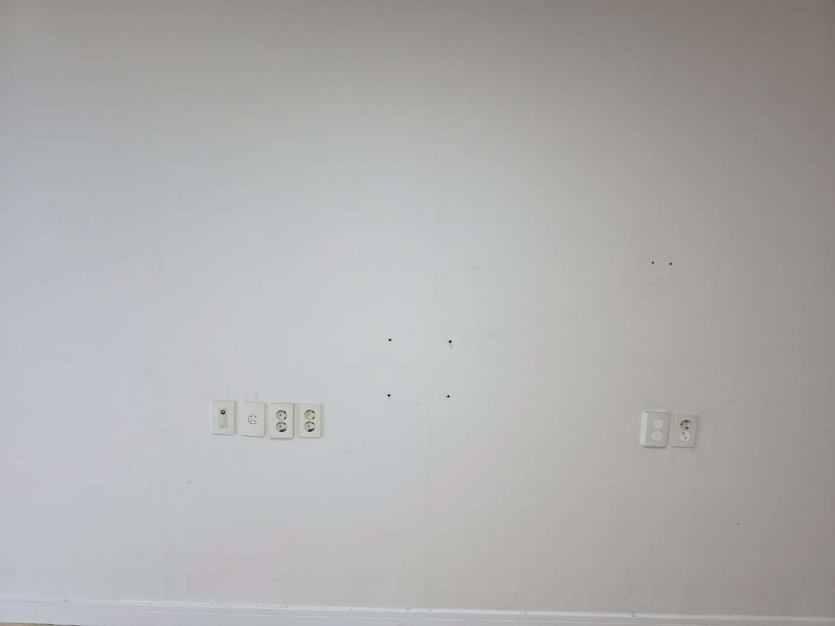
도배(벽-거실)

Slide 4
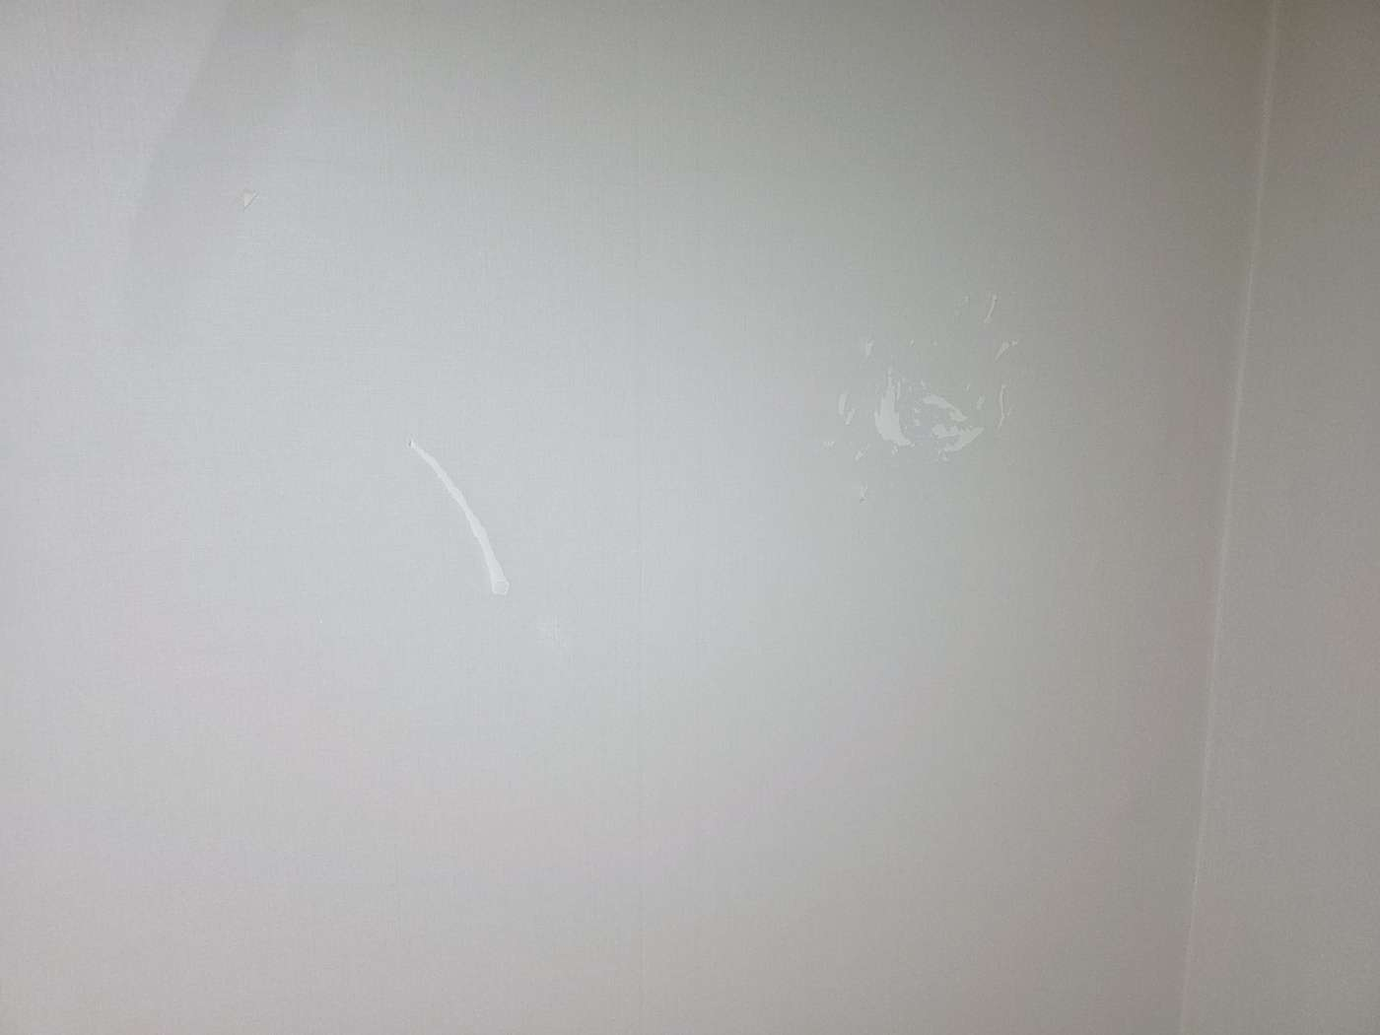
도배(벽-방3곳)

Slide 5
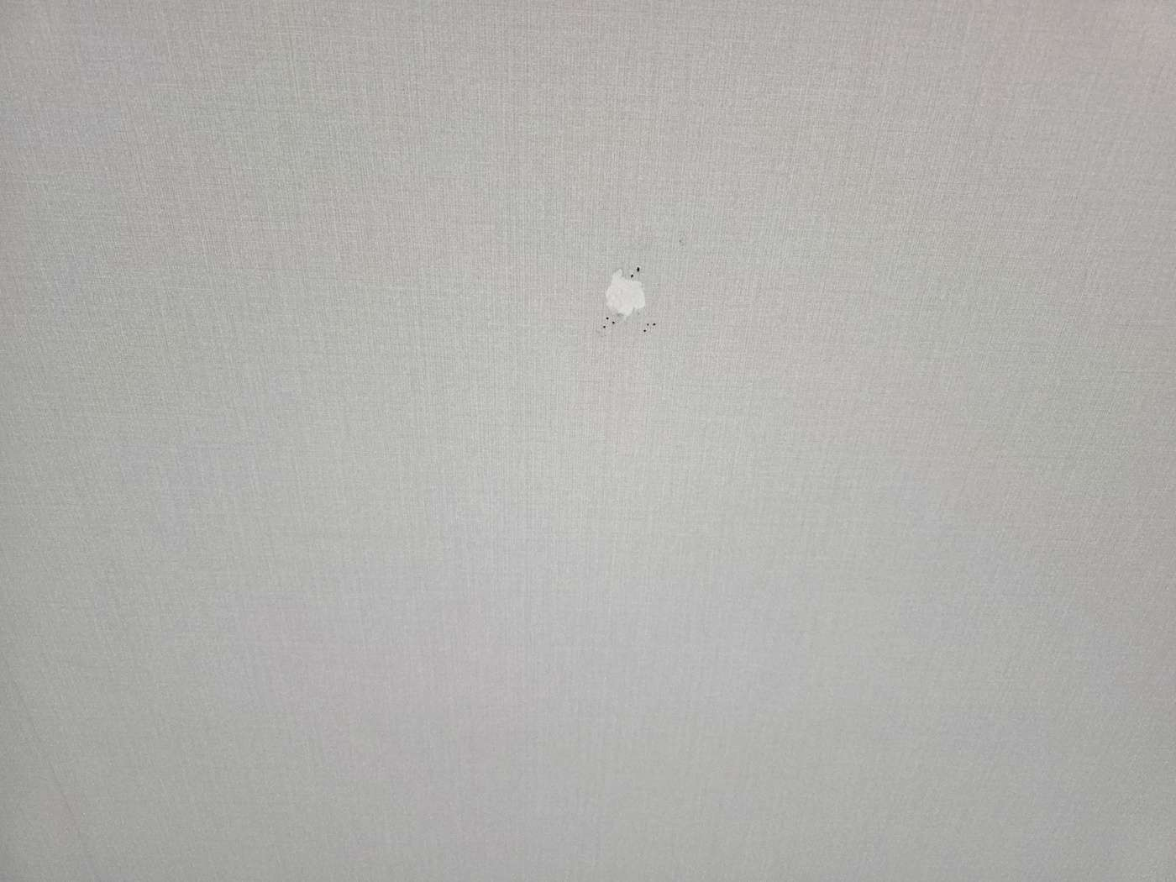
도배(천장-방1곳(화장실좌측방))

Slide 6
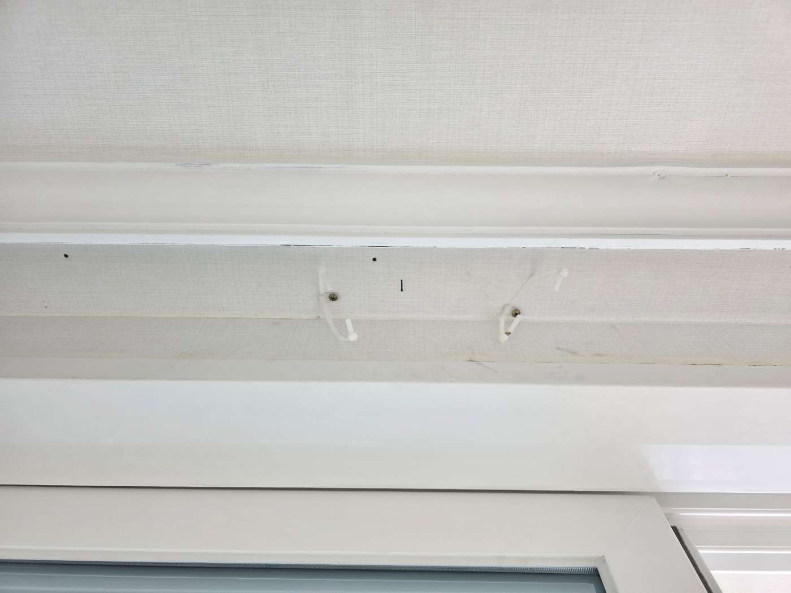
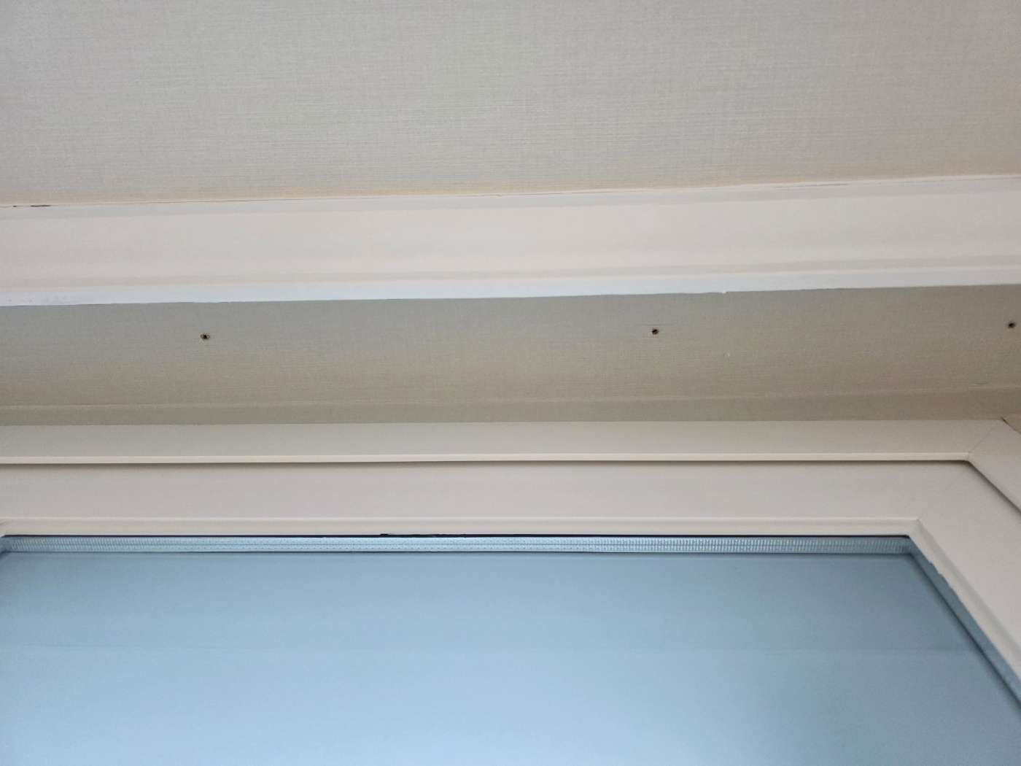
부분도배(천장-거실,방 커튼박스)

Slide 7
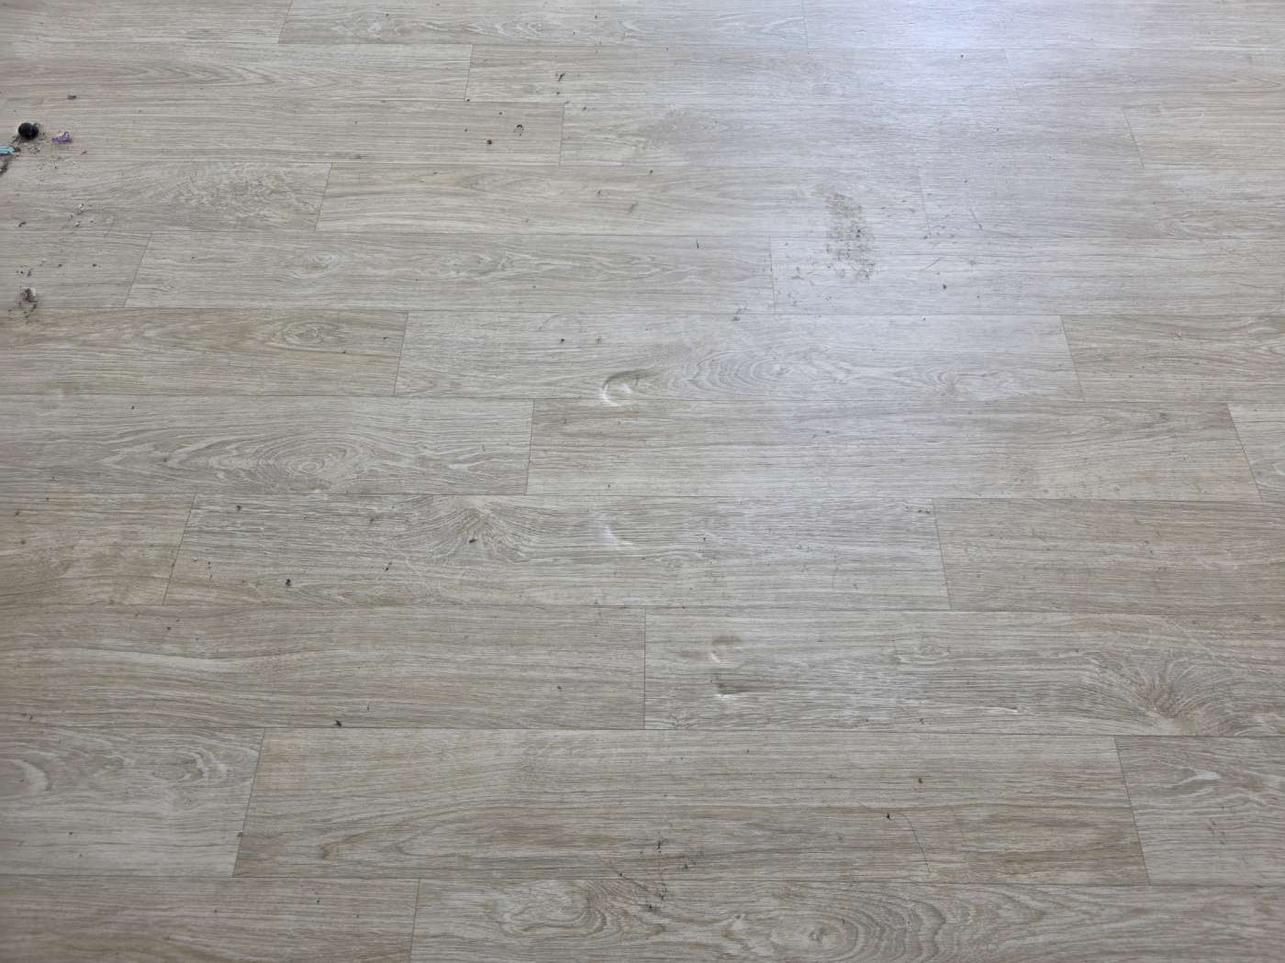
장판(거실)

Slide 8
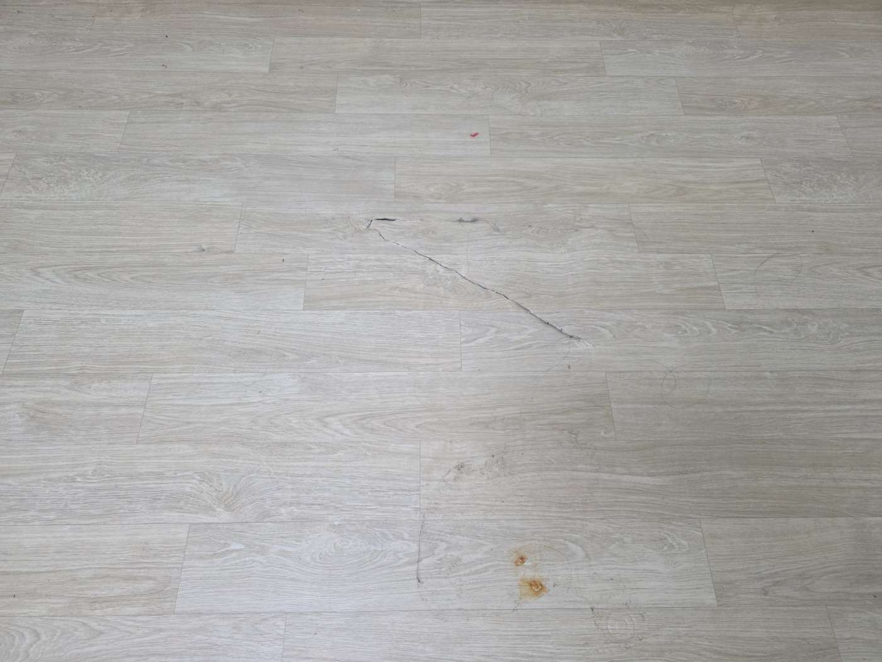
장판(방3곳)

Slide 9
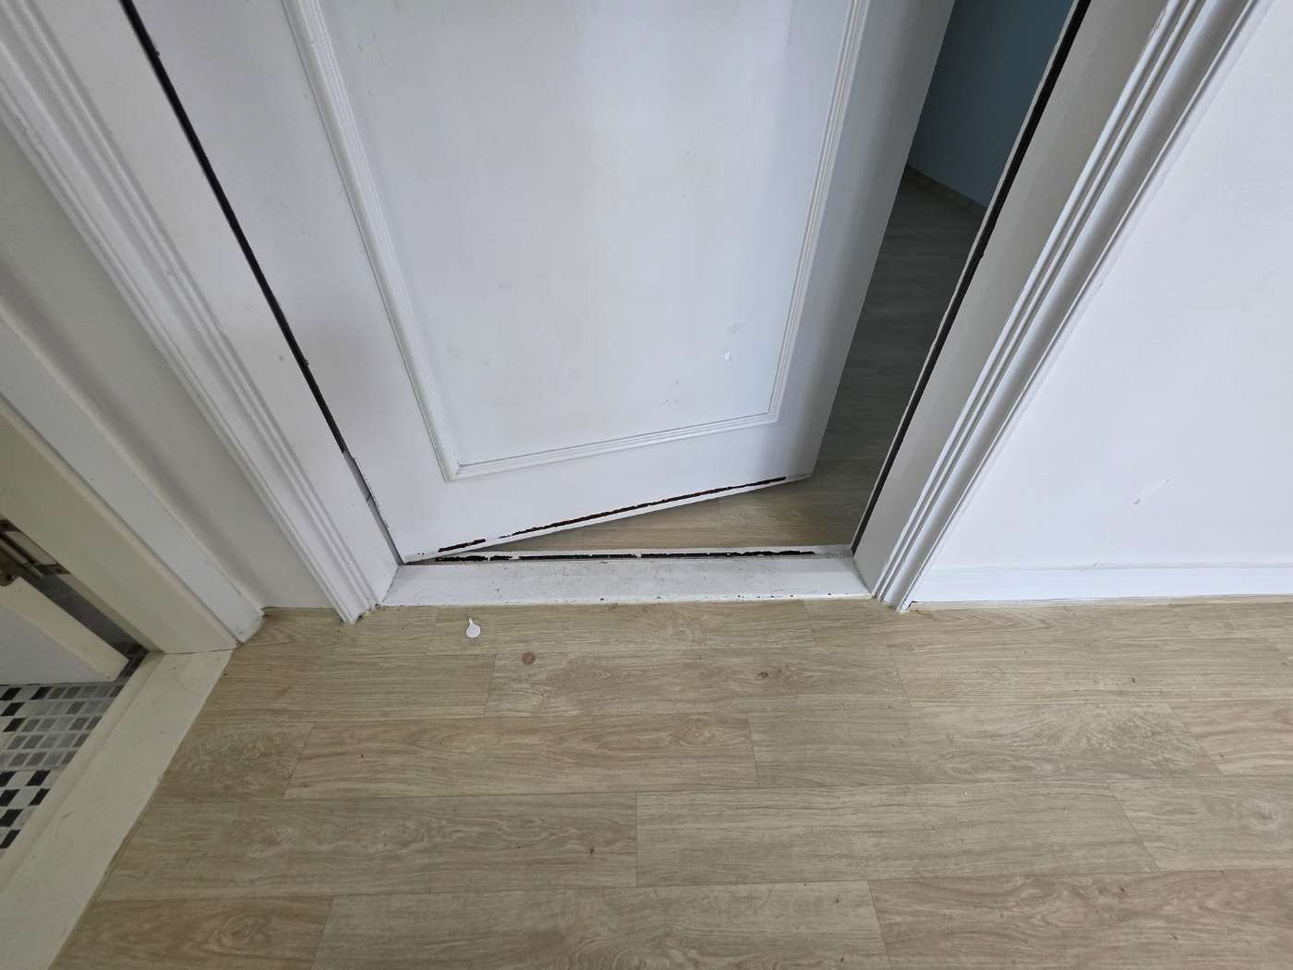
도색(문,문틀-방3곳)

Slide 10
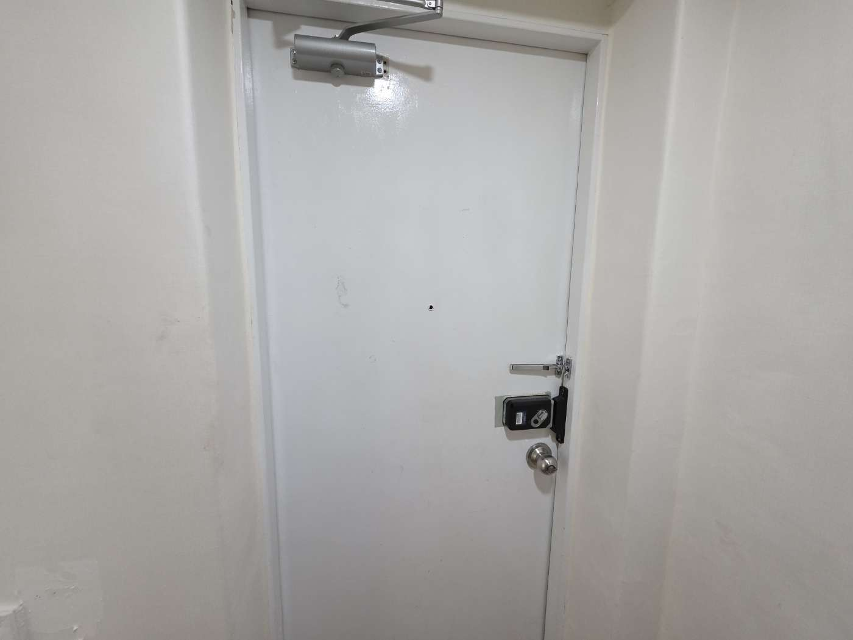
도색(방화문내부)

Slide 11
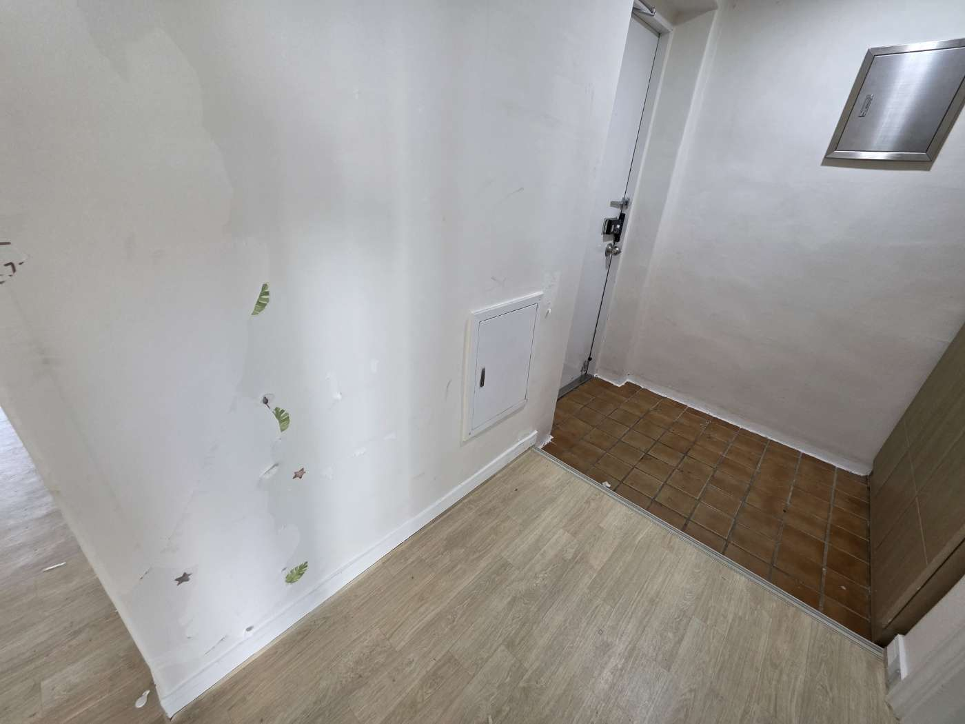
도색(수도계량기함(1개소))

Slide 12
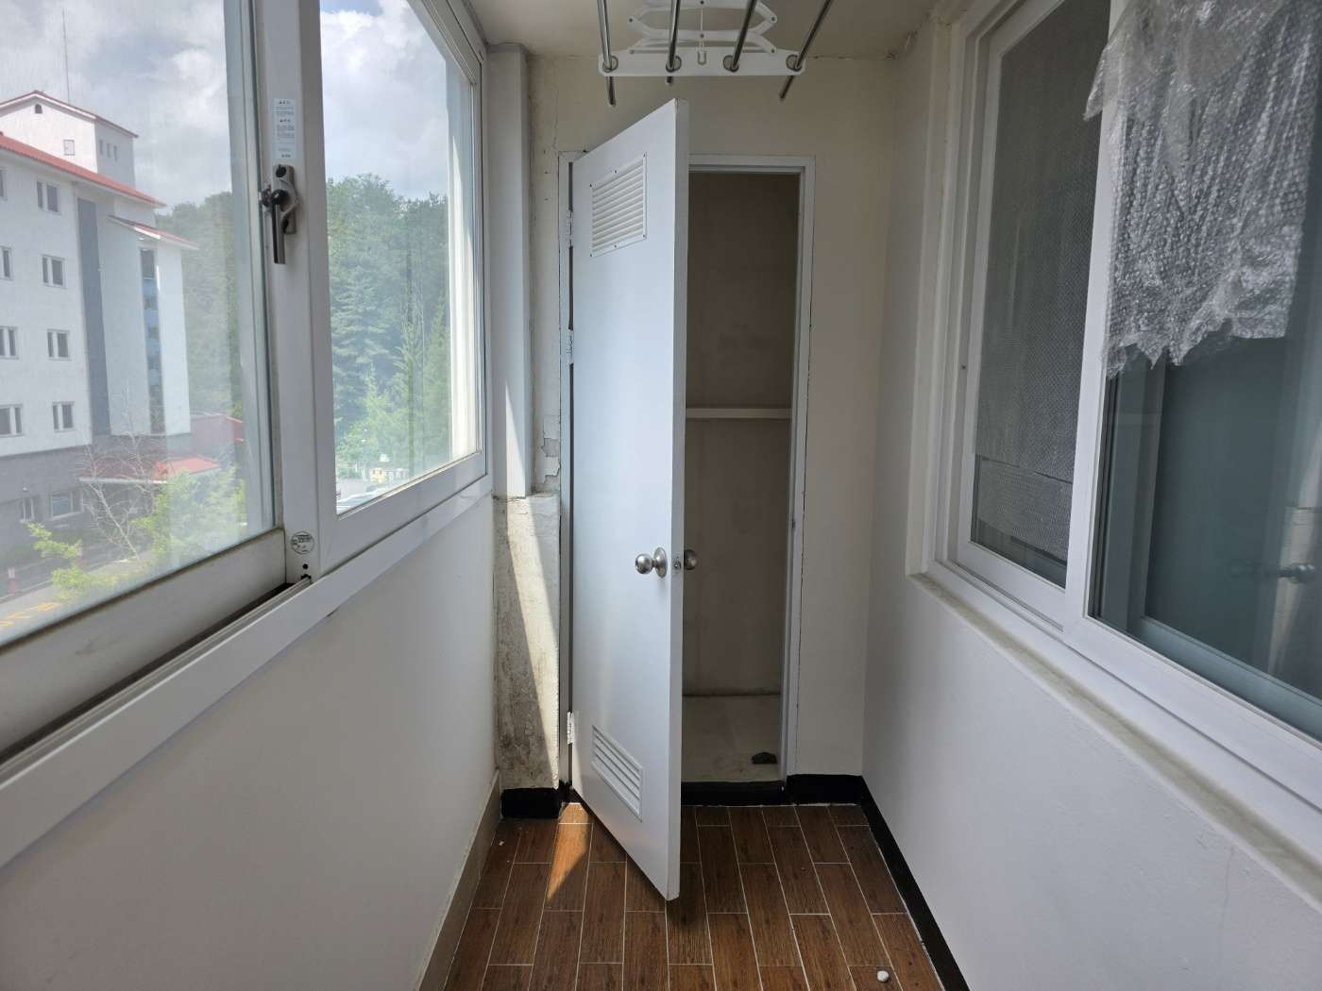
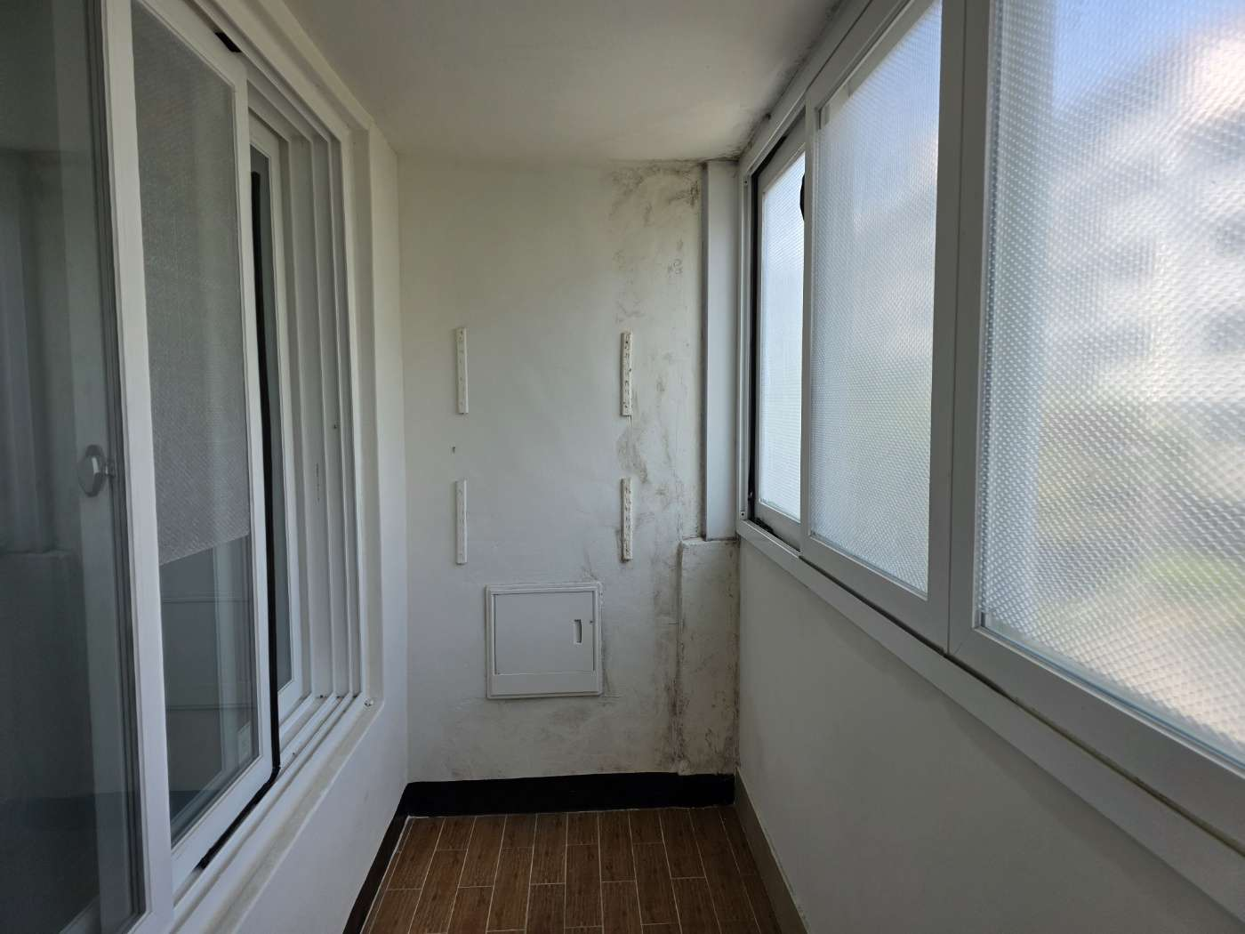
도색(앞, 뒤베란다전체(앞, 뒤베란다 벽면, 천장 곰팡이제거 포함))

Slide 13
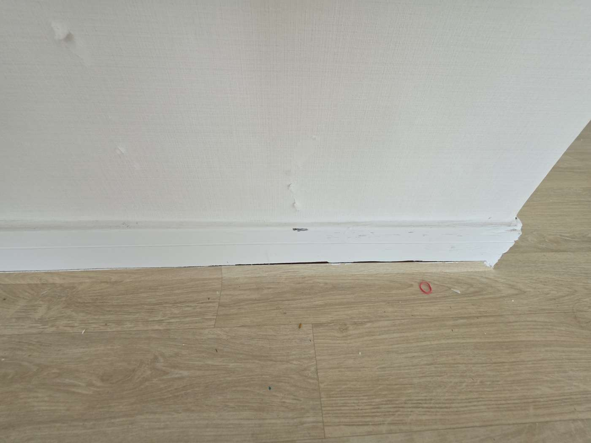
도색(거실걸레받이)

